Slide 1
配置中心系统
何欣良

Slide 2
功能点
key-value对配置
按组隔离
提供配置测试选项，让配置项灰度发布；
单项回滚；
批量回滚；
提供临时配置选项；
SDK接入；

Slide 3
目标
简单可靠;
易接入；
易扩容；

Slide 4
架构简介
webtool
Mysql主
Mysql备
configServer
localBackup
configServer
localBackup
configServer
localBackup
YY/Http
Http/YY
YY/Http
业务进程
业务进程
业务进程
业务进程
业务进程
Notes:
Http协议尚未实现，暂时不支持；

Slide 5
数据结构
Notes:
config_group记录配置组信息，配置key-value依赖于配置组信息；
ConfigInfo: 当前全网发布的配置key-value信息；
Config_testing: 当前正在灰度测试的key-value配置信息；
ConfigLog: 正式发布/测试发布的配置key-value信息的add/update/delete操作，都会记录下一条日志，供同步；
Config_history: 记录key-value对的发布历史信息，供查阅和回滚;

Slide 6
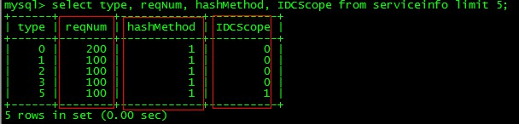
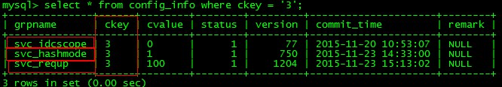
Key-value对配置
设计为key-value的形式，方便配置扩展，同时利用mysql存储来保证事务性；
实践上，每一组key-value可以对应mysql数据表上的一列或n列值，对mysql的数据表进行分拆与组合，如下：
a. Mysql数据表—单primary key
1). 如上例，可分解成三个组svc_requp, svc_idcscope, svc_hashmode, 均以type为key

Slide 7
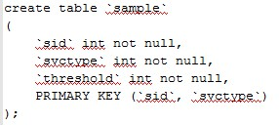
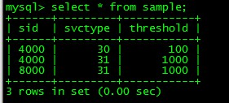
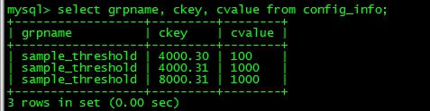
MySql数据表– 组合primary key: 可多个key拼接成一个key
如下例：
可创建group sample_threshold, 以sid.svctype为key进行配置:
c. 也可以多个列的值拼接成一个字符串，当作一个value

Slide 8
优势 VS劣势
优势：
a. 通过解构sql table,分解离散和组+ key-value, 便不用去适配新的配置结构，保证配置通道的简单通用性；
2. 劣势：
a. 解耦成key-value后，key-value对便成了最小的配置单元，不能保证多个强依赖的key-value同时到达应用层，如果应用层有这种特殊需求，需要作缓存处理；
b. 解耦，关联的key-value对暂时无法同时操作，操作体验欠佳

Slide 9
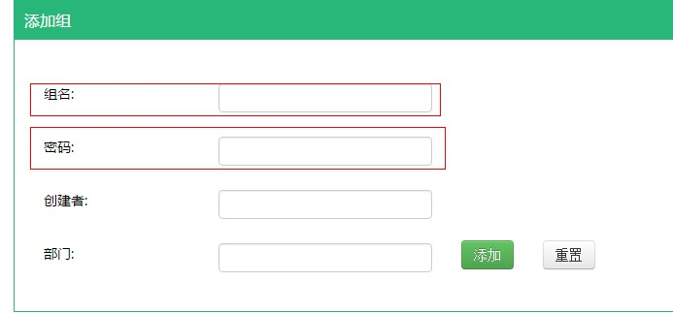
按组隔离
申请组名时，需要设置密码，以后该组的添加/更新/删除/查询操作均需要密码验证；
a. 组名全局惟一，谁先申请到就先占用

Slide 10
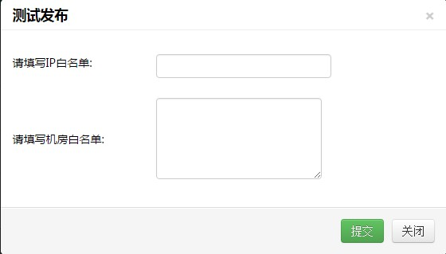
配置灰度
功能描述：
配置的修改可能会触发业务进程的一些复杂逻辑流程，该功能可以让配置修改在少部分机器或机房上
先生效，待验证正常后，再全网放开，达到灰度目的，避免由于配置操作产生的系统性风险;
提供IP/机房二个灰度粒度：

Slide 11
配置回滚
单对key-value回滚:
单个key-value对回滚至一个旧版本；
批量回滚(待定)
以配置组为范围，将整组的配置回滚到某一个历史时间点
Notes:
批量回滚，暂时未实现；

Slide 12
临时配置
应用场景：
如调查问题，临时需要打开Debug log的开关， 而事后常忘了关闭开关；
申请组的时候，只需设置一个该组配置项的生命值, 当生命耗尽时，后台会自动删除该配置项，
并推送给业务进程；
默认配置是持久有效的，除非人工修改；

Slide 13
Config SDK
Sdk 独立线程，与业务进程互不干扰；
Pull + Push模式, 时刻保持与configServer同步：
a. 启动时，随机选择一个configServer, 全量拉取感兴趣的配置信息；
b. 与configServer保持长连接， 感兴趣的配置信息有变化，configServer会以日志的方式推送下来；
c. 断链重连，configSDK自动同步更新日志，然后继续进入等待push；
3. 提供副本缓存， 对简单配置，业务层可以不用另外维护配置信息，需要时直接从副本缓存上读取便可
以上接口可以直接通过grpname+ key, 从副本获取到配置值

Slide 14
ConfigSDK
ConfigServer
ConfigClient
ConfigSubscriberMgr
ConfigSubscriber
线程/模块1
ConfigSubscriber
线程/模块2
ConfigSubscriber
线程/模块3
MiscClient
configClient负责与configServer建立会话联系，获取配置信息;
configSubscriberMgr是sdk的总控，负责configClient与configSubscriber间的通信；
ConfigSubscriber负责与具体业务模块(线程)间的通信，每个ConfigSubcriber实例间相互独立；
MiscClient做一些与config本身无关，但与sdk状态相关的事，如上报sdk的状态等 等；

Slide 15
configSDK
1. 在configSDK之上，业务可以自行开发或添加相应的value 解析模块
Json解析器
其它value解析器
ConfigSDK

Slide 16
ConfigServer
主要有四块功能：
Config会话管理： 管理configSDk过来的请求会话，包话ping, 全量拉取， 更新推送等
本地缓存： 将mysql上的配置项/部分配置日志缓存起来，所有config会话，将直接从缓存中读取数据；
更新同步： 定期读取mysql上的更新日志，同步本地缓存，触发更新推送；
本地备份： 通过第三方开源库HailDB，configServer在本地机器落盘备份mysql的一个副本，供容灾；
本地缓存
更新同步
会话管理
本地备份
业务进程

Slide 17
部署
目前核心机房北上广均已部署；
ConfigServer是无状态的，可以根据业务进程的数量按需扩展；
小众/海外机房:
直接在小众机房上部署configServer作为代理，后续小众机房业务进程从configServer上
的本地缓存上读取便可；
配置更新不频繁，configServer与mysql间的同步量在小众机房可以接受；

Slide 18
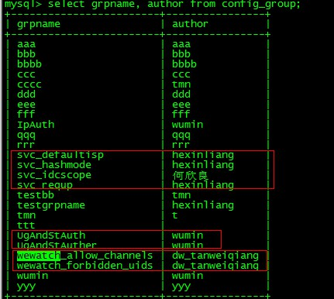
接入情况
Service平台svc_dispatcher, route节点已经全部接入；
伟强的wewatch业务;

Slide 19

谢谢！

